Slide 1
Министерство здравоохранения Челябинской области
Государственное бюджетное профессиональное образовательное учреждение
«Миасский медицинский колледж»
Рабочее время и время отдыха
Фролова Галина Михайловна,
преподаватель ГБПОУ»Миасский медицинский колледж»,
mmuspo@mail.ru
Миасс,2023

Slide 2
Оглавление
1.Рабочее время
Понятие рабочего времени
Режимы рабочего времени
2.Время отдыха
Понятие и виды времени отдыха
Отпуска
3.Список используемой литературы

Slide 3

Рабочее время
Рабочее время — это время, в течение которого работник в соответствии с правилами внутреннего трудового распорядка и условиями трудового договора должен исполнять свои обязанности, а также иные периоды времени, которые в соответствии с законами и иными нормативными правовыми актами относятся к рабочему времени.

Slide 4
Нормальная продолжительность рабочего времени
Сокращенная продолжительность рабочего времени
Неполное рабочее время
Не может превышать 40 часов в неделю
Для несовершеннолетних, инвалидов и некоторых категорий работников
Для родителей, имеющих детей до 14 лет, беременных женщин, лиц, осущетвляющих уход за больными

Slide 5

Неполное рабочее время- это время, устанавливаемое по соглашению сторон, продолжительность которого меньше нормального времени, с оплатой, пропорциональной отработанному времени

Slide 6

Сокращенное рабочее время- это установленное законом уменьшение нормы рабочего времени, которое подлежит оплате в полном размере

Slide 7

Режимы рабочего времени
Режим рабочего времени- это порядок распределения времени работы в течении определенного календарного периода

Slide 8
Выделяют следующие режимы рабочего времени:
1. Ненормированный рабочий день
2. Работа в режиме гибкого рабочего времени
3. Сменная работа
4. Суммированный учет рабочего времени
5. Нормированный рабочий день

Slide 9
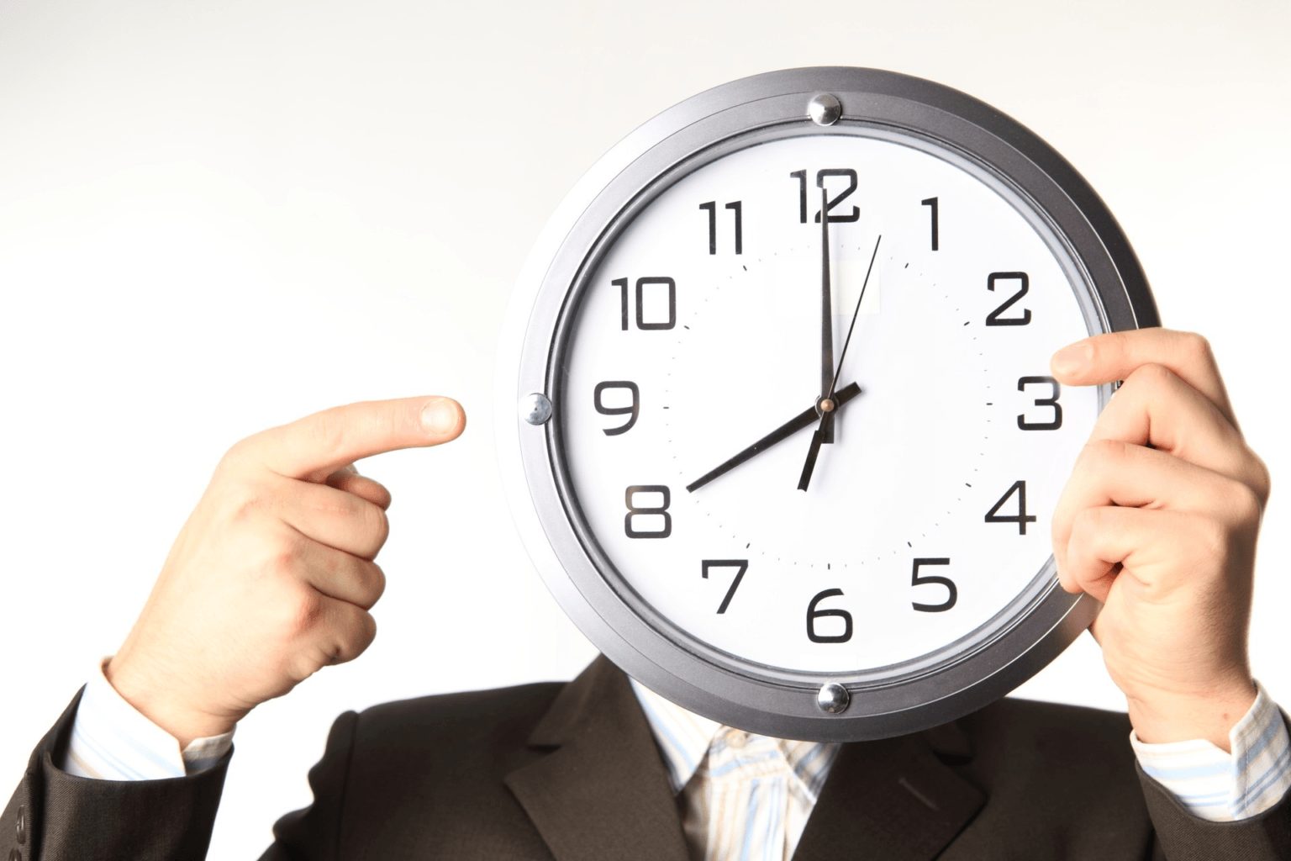
Нормированный рабочий день - четко установленные часы работы и отдыха, например пятидневная рабочая неделя с двумя выходными по 8 рабочих часов в день и с перерывом на отдых 1 час.

Slide 10
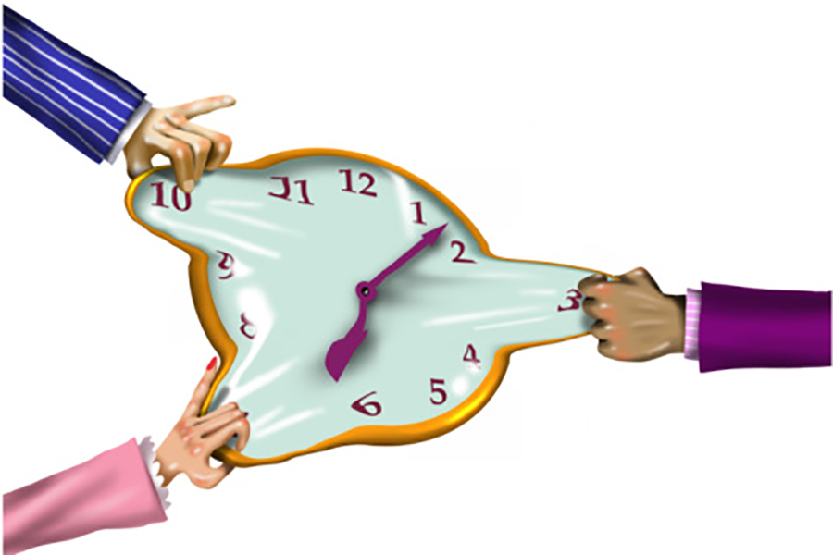
Ненормированный рабочий день - особый режим работы, в соответствии с которым отдельные работники могут эпизодически привлекаться к выполнению своих трудовых функций за пределами установленной для них продолжительности рабочего времени.

Slide 11

Сменная работа - работа в две, три или четыре смены - вводится в тех случаях, когда длительность производственного процесса превышает допустимую продолжительность ежедневной работы, а также в целях более эффективного использования оборудования, увеличения объема выпускаемой продукции или оказываемых услуг.

Slide 12
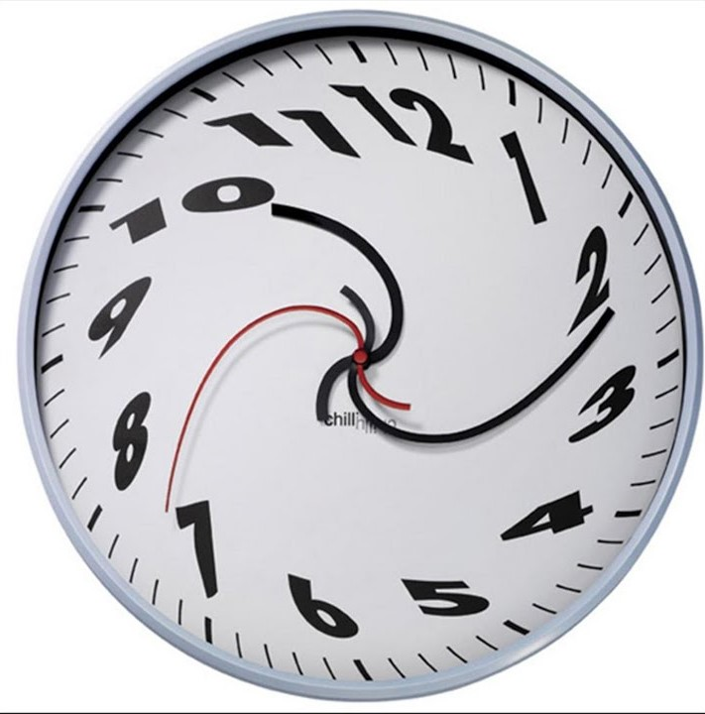
Работа в режиме гибкого рабочего времени - работник самостоятельно определяет время начала и окончания работы.

Slide 13
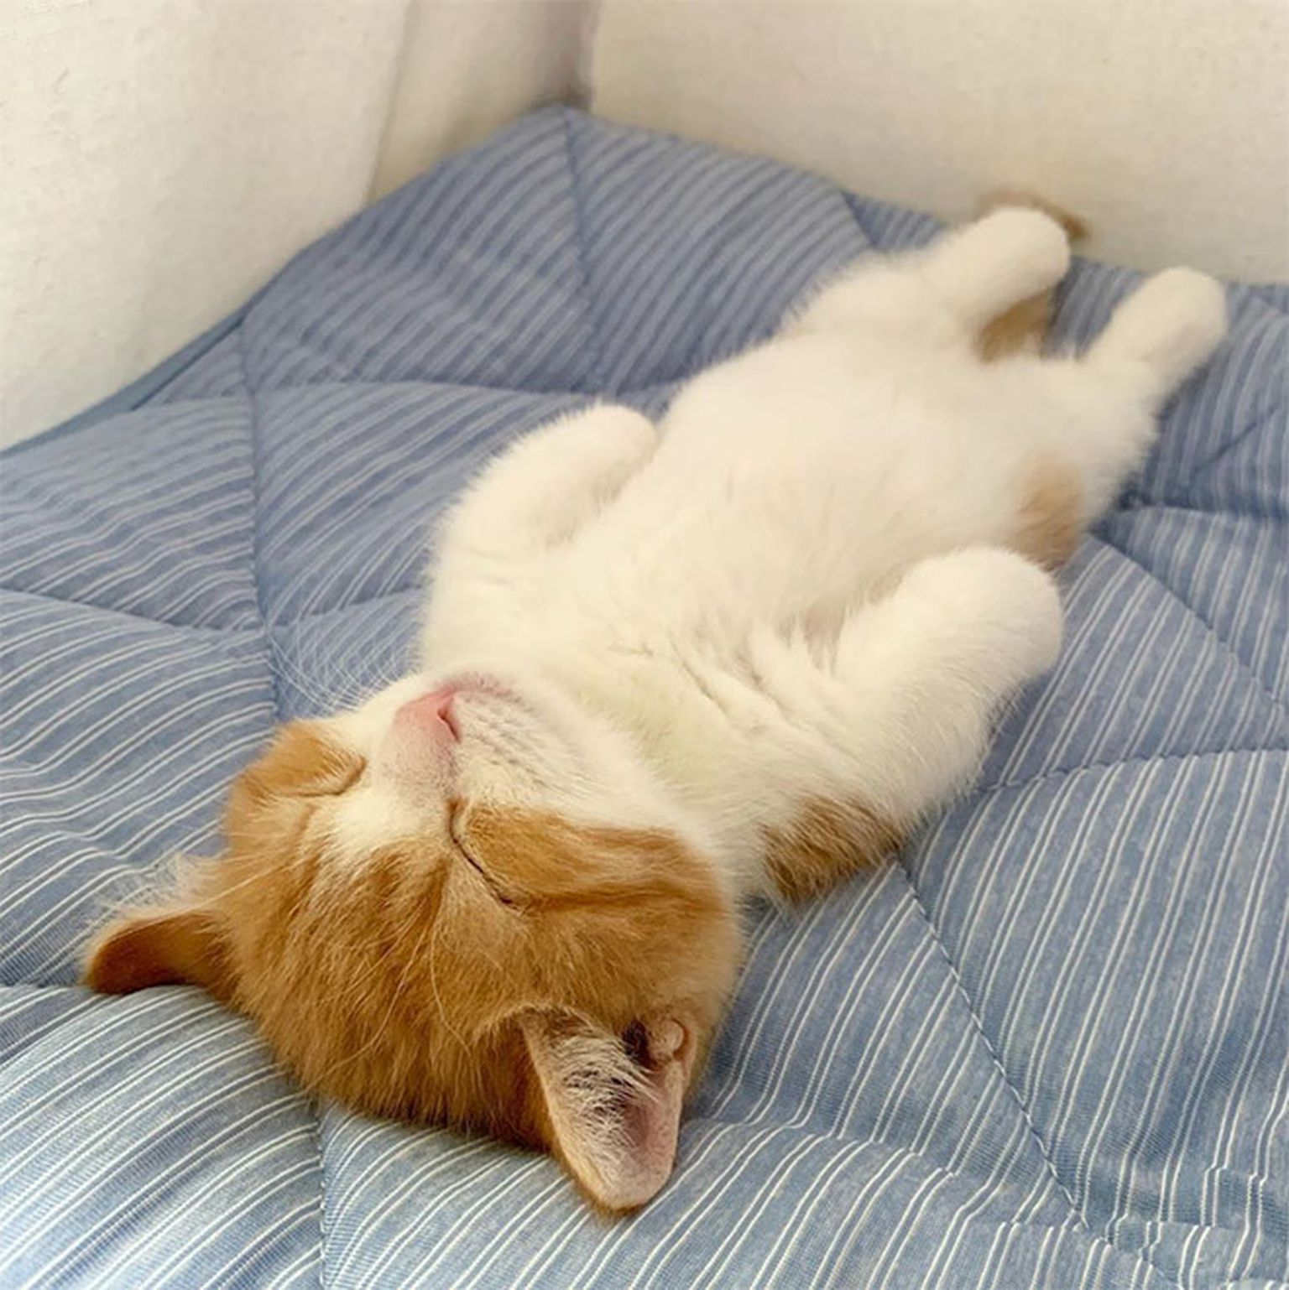
Время отдыха
Время отдыха - время, в течение которого работник свободен от исполнения трудовых обязанностей и которое он может использовать по своему усмотрению

Slide 14
Виды отдыха:
1. Перерывы в течение рабочего дня (смены)
2. Ежедневный (междусменный) отдых
3. Выходные дни (еженедельный непрерывный отдых)
4. Нерабочие праздничные дни
5. Отпуска

Slide 15
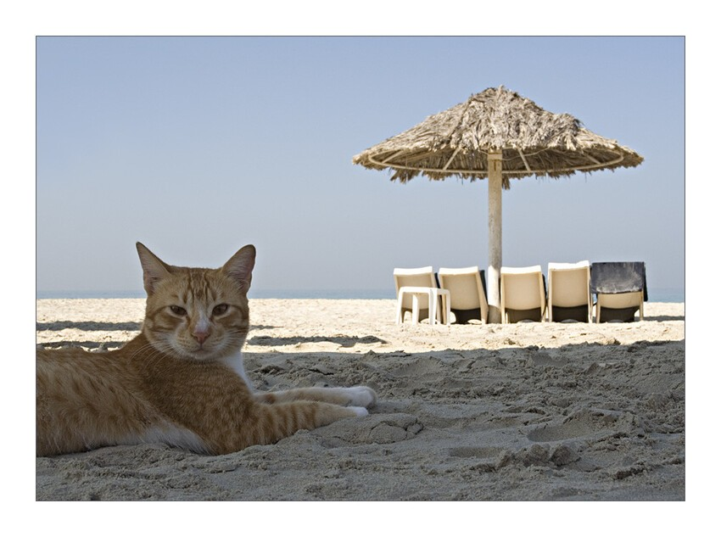
Отпуск
Отпуск - это свободное от работы время в течение установленного законом количества дней

Slide 16

Виды отпусков:
ежегодные
льготные
специальные

Slide 17
Список используемой литературы
1. Трудовой кодекс РФ от 30.12.2001 № 197-ФЗ (принят ГД ФС РФ 21.12.2001), (ред. от 30.06.2006, с изм. от 11.07.2006).
2. Федеральный закон "О системе государственной службы РФ" от 27.05.2003 № 58-ФЗ (ред. от 11.11.2003).
3. Федеральный закон "О государственной гражданской службе РФ" от 27.07.2004 № 79-ФЗ (ред. от 02.02.2006).
Понятие и виды рабочего времени [Электронный ресурс]. – URL: http://refeteka.ru/r-155354.htm
Понятие и виды времени отдыха [Электронный ресурс]. – URL: https://studfile.net/preview/7610606/

